Slide 1

CONTROL DE TEMPERATURA
UNIVERSIDAD MAYOR DE SAN ANDRES
FACULTAD DE INGENIERIA
INGENIERIA ELECTRONICA
INTEGRANTES: Condori Mamani Roger
Espino Marca Mary Isabel
Linares Poma Guido Alvaro
DOCENTE: Jorge Antonio Nava Amador
MATERIA: Sistemas de control ll ETN-902

Slide 2
Contenido a añadir
Modelo completo para el control de temperatura Linares Poma Guido Alvaro
Configuración PID para el controlador Espino Marca Mary Isabel
Modelo matemático para el proceso Condori Mamani Roger

Slide 3
ELEMENTOS PARA EL CONTROL

Slide 4
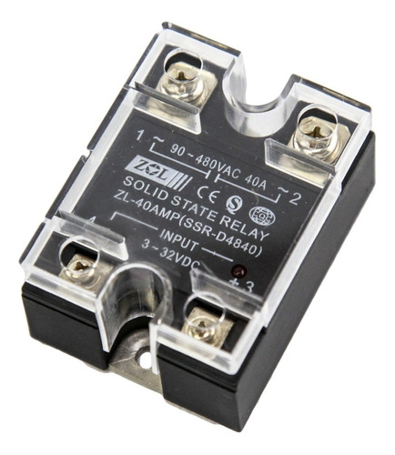
Elementos necesarios
Sensores de temperatura RTD y TC
Controlador de temperatura
SSR relé estado sólido que soporte corrientes mayores a 25 A
Calentador de agua sumergible
Relé de estado solido
Un relé de estado sólido (SSR en inglés) es un dispositivo interruptor electrónico que conmuta el paso de la electricidad cuando una pequeña corriente es aplicada en sus terminales de control. Los SSR consisten en un sensor que responde a una entrada apropiada (señal de control), un interruptor electrónico de estado sólido que conmuta el circuito de carga, y un mecanismo de acoplamiento a partir de la señal de control que activa este interruptor sin partes mecánicas.

Slide 5
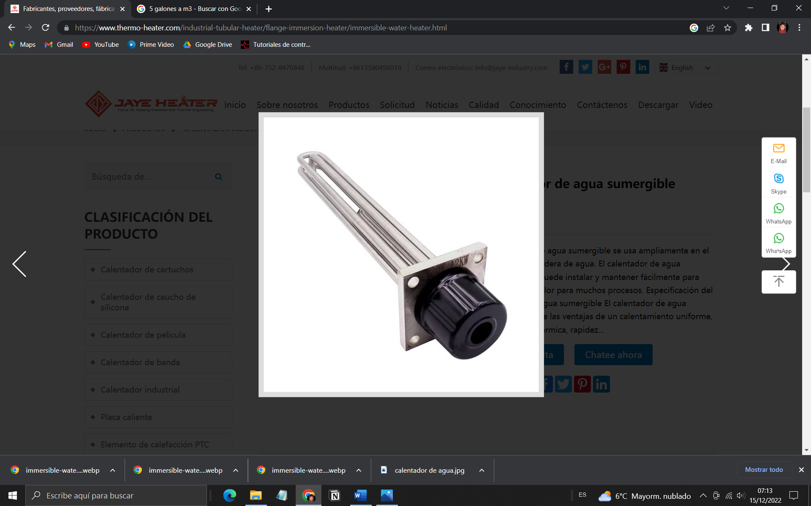
Calentador de agua sumergible
Para este tipo de procesos se necesita un calentador sumergible de alta potencia. La salida del controlador de temperatura tiene una salida de 0 a 10 VDC, se necesita de un relé de estado sólido con la potencia suficiente para el calentador de agua.

Slide 6
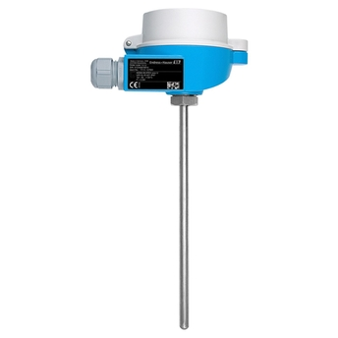
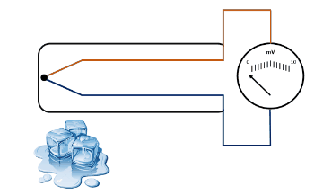
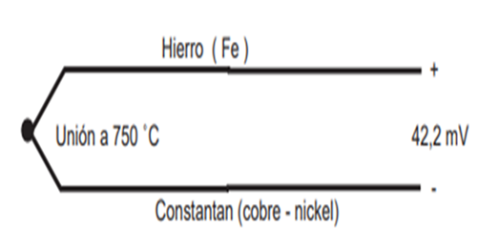
SENSOR DE TEMPERATURA TC
Principio de funcionamiento
Una termocupla se fabrica con dos alambres de distintos materiales unidos en un extremo. Al aplicar temperatura en la unión de los metales se genera un voltaje muy pequeño del orden de los milivolts.
Características TC12
Rango de aplicación universal
Tipo: Hierro Constantán J
Rango de temperatura: -40°C a 750°C
Integración del transmisor de cabezal: si (4…20 mA)
Hierro (Fe)
Constantán (Cobre y Níquel)
Termocupla tipo J
Funcionamiento del sensor de temperatura TC
Sensor de temperatura TC12
Notes:
En la presente transparencia se pretende conocer el funcionamiento del sensor y conocer las características mas relevantes.

Slide 7
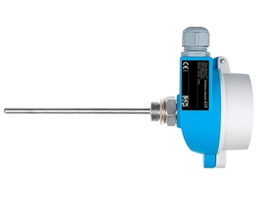
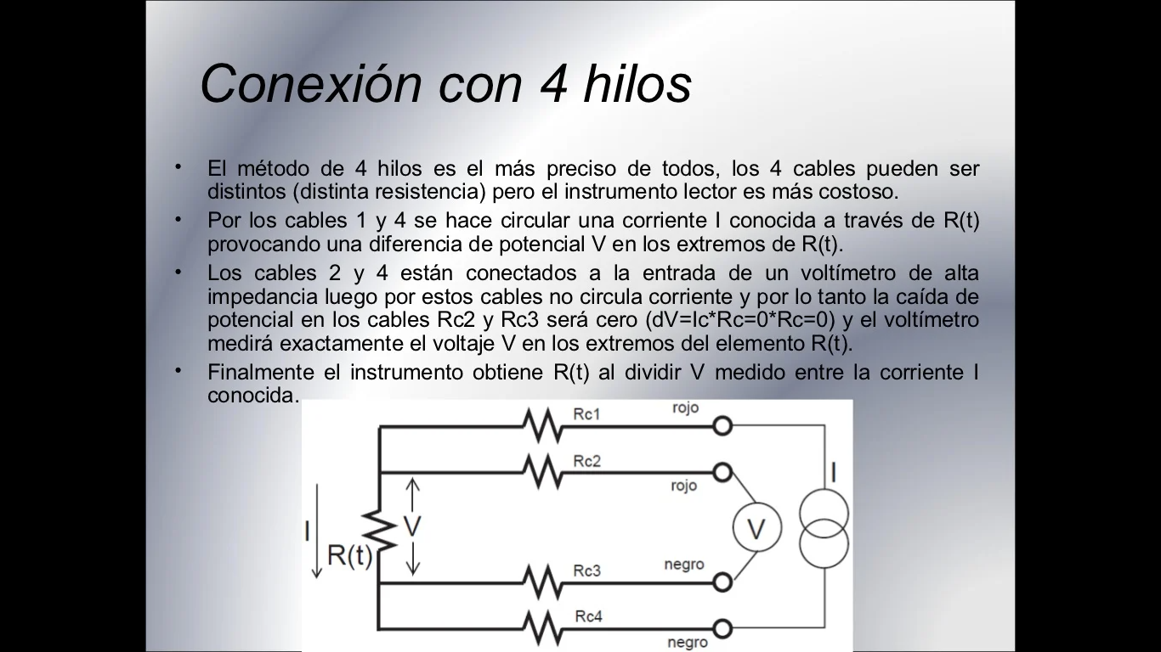
SENSOR DE TEMPERATURA RTD
Principio de funcionamiento
Los RTD son sensores de temperatura resistivos. En ellos se aprovecha el efecto que tiene la temperatura en la conducción de los electrones para que, ante un aumento de temperatura, haya un aumento de la resistencia eléctrica.
Características OMNIGRAD T TST487:
Resistencia de platino, 1 x Pt100 (100 Ω°C)
Conexión a cuatro hilos
Temperatura de trabajo: -50°C a +300°C
Por este sensor se debe hacer pasar una cierta corriente I por el elemento sensor de modo de poder medir su resistencia. Esta corriente I la suministra el controlador de temperatura.
blanco
Sensor de temperatura RTD
blanco
Conexión a cuatro hilos

Slide 8
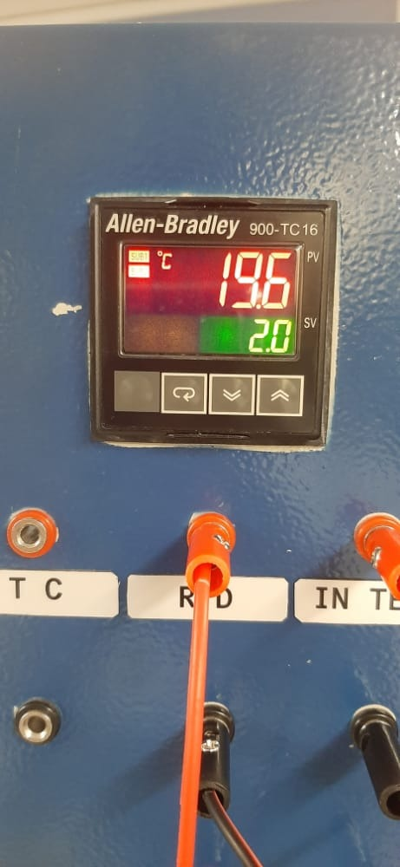
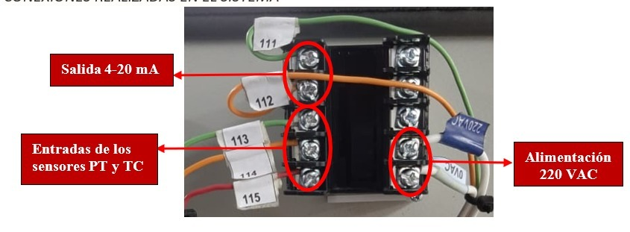
CONTROLADOR DE TEMPERATURA
Principio de funcionamiento
Un controlador de temperatura compara la magnitud de la variable que se desea controlar enviada por el transmisor con el valor del set point (nivel de referencia). El controlador se encarga de aplicar las correcciones para mantener la señal en el valor deseado
Características
Voltaje de suministro: 110 - 240 VCA
Frecuencia operativa: 50 – 60 Hz
Entrada de voltaje analógico: 1 a 5 Vcc, 0 a 5 Vcc y 0 a 10 Vcc
Entrada de corriente analógico: 4 a 20 mA y 0 a 20 mA
Este controlador tiene la característica de aceptar distintos modelos de sensores de temperatura, casi todas las termocuplas del mercado, RTD's, termosensores y entrada analógica de corriente y voltaje.
Parte frontal
Parte frontal del controlador de temperatura
Entradas y salidas del controlador de temperatura

Slide 9
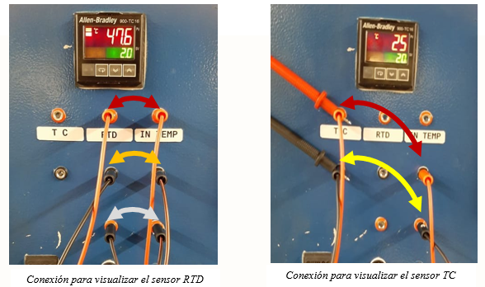
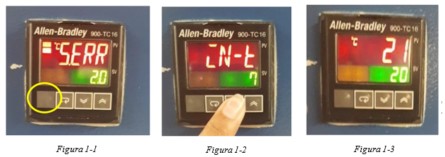
Configuración del control de temperatura
Energizar el sistema
Se debe presionar el primer botón Figura1-1, que es de selección de grupo, por cuatro de segundos y en la primera opción iN-t Figura1-2 seleccionar el número (con la tecla arriba o abajo)
Numero 1 para el sensor de temperatura RTD
Numero 7 para la termocupla J
Esta información está en el manual con el que viene el equipo.
3. Luego retornamos presionando el mismo botón por cuatro segundos y ya deberíamos tener la temperatura en la pantalla Figura1-3.

Slide 10
CONFIGURACIÓN DE CONTROLADOR DE TEMPERATURA

Slide 11
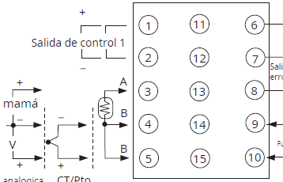
Entradas y salidas del controlador
Salidas de control 1
Salida del relé 250 V 3A(Carga Resistiva)
Salida de tensión 12V 21 mA
Salida de corriente: DC 4-20 mA y DC 0-20mA
Salida de la alarma
Salida de control 1
Salida de la alarma 2
Salida auxiliar 1, alarma
mA
Entrada analógica
V
Fuente de alimentación de entrada 100 a 240 V CA
TC
Pt
Notes:
Es importante conocer cuales son las entradas y salidas de este controlador

Slide 12

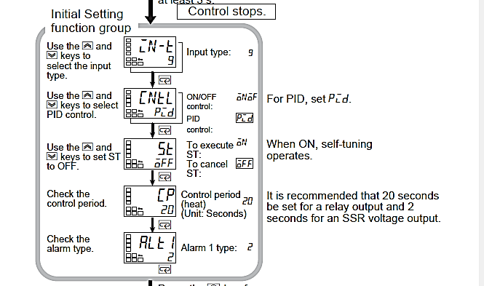
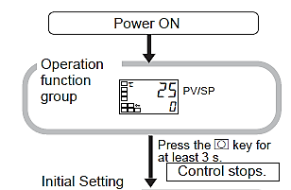
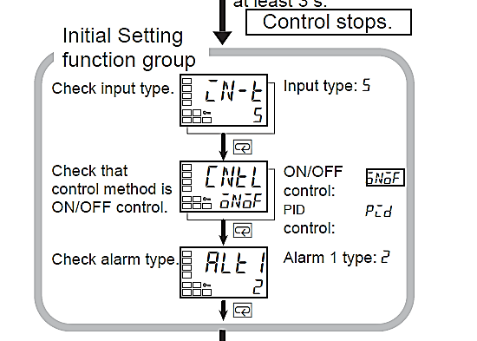

Configuración PID
1
Encendido
Se recomienda configurar 20 [s] para una salida de relé y 2[s] para una salida de voltaje SSR
Operación grupo de funciones
Comprobar el periodo de control
Periodo de control (Calor)
(Unidad: segundos)
VP/SP
Comprobar el tipo de alarma
Alarma 1 Tipo:2
Ajuste inicial, grupo de función
Presione por 4 seg.
Usar jnj y knl para seleccionar el tipo de entrada
Operación grupo de funciones
Presione por 4 seg.
Tipo de entrada: 1 para el RTD
I
Iniciar Control
I
Usar jnj y knl para seleccionar el controlador PID
Usar jnj y knl para configurar el SP a 150 °C
-Control ON/OFF
-Control PID
PV/SP 150
Usar jnj y knl para seleccionar ST en OFF
-Para ejecutar ST:
-Para cancelar ST:
Cuando esta en ON, el autoajuste funciona
2
1

Slide 13

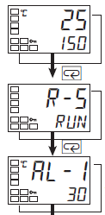
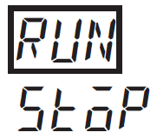
2
Presione por 1 seg.
-Para ejecutar AT:
-Para cancelar AT:
Ejecutar AT
Operación grupo de funciones
Presione por 1 seg.
PV/SP
Correr
Detener
Comprobar el tipo de alarma
Alarma 1
Valor
Iniciar operación

